Slide 1
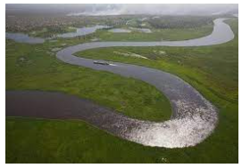
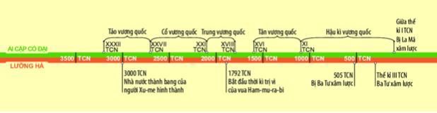
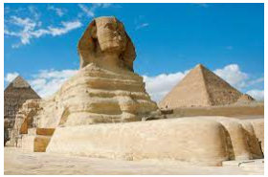
CHƯƠNG III: XÃ HỘI CỔ ĐẠI
TIẾT 10+11+12. BÀI 7. AI CẬP VÀ LƯỠNG HÀ CỔ ĐẠI
Mục tiêu bài học
Nêu được tác động của điều kiện tự nhiên với sự hình thành nền văn minh Ai Câp và Lưỡng Hà
Trình bày được quá trình hình thành Nhà nước ở Ai Cập và Lưỡng Hà
HÀNH TRÌNH LẬP QUỐC CỦA NGƯỜI AI CẬP LƯỠNG HÀ
TẶNG PHẨM CỦA NHỮNG DÒNG SÔNG
NHỮNG THÀNH TỰU VĂN HOÁ TIÊU BIỂU

Slide 2
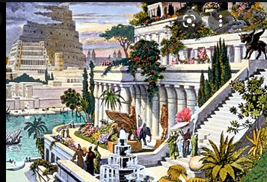
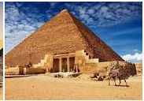
BÀI 7. AI CẬP VÀ LƯỠNG HÀ CỔ ĐẠI
Em hãy điền vào cột K,W bảng sau
K
W
L
H
Em hãy viết 2 điều mà em biết về Ai Cập và Lưỡng Hà? ………………………………………..
……………………………….
Em hãy viết 2 điều mà em muốn biết thêm về Ai Cập và Lưỡng Hà? ………………………………………..
……………………………….
Em đã biết thêm điều gì về Ai Cập và Lưỡng Hà sau bài học?
………………………………………..
……………………………….
Bằng cách nào có thể tìm hiểu thêm về hai quốc gia cổ đại này? ………………………………………..
……………………………….

Slide 3

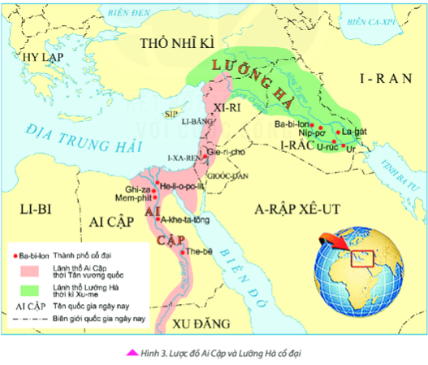
1. TẶNG PHẨM CỦA NHỮNG DÒNG SÔNG
1.Ai Cập Lưỡng Hà nằm ở khu vực nào?
…………………………………………
2. Nêu tên con sông lớn ở Ai Cập và Lưỡng Hà?
……………………………………………
3. Điều kiện tự nhiên nổi bật của Ai Cập- Lưỡng Hà?...................................................
4. Với những điều kiện tự nhiên đó hai quốc gia Ai Câp, Lưỡng Hà sẽ phát triển những ngành kinh tế nào?...........................................

Slide 4
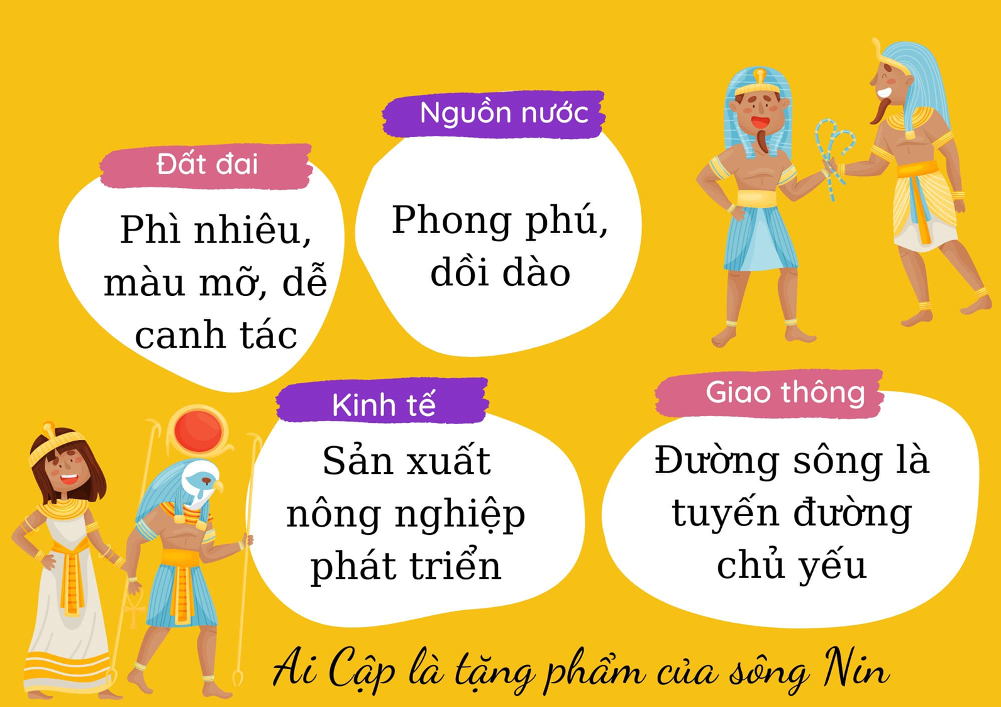

Slide 5

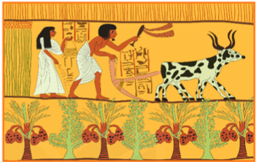
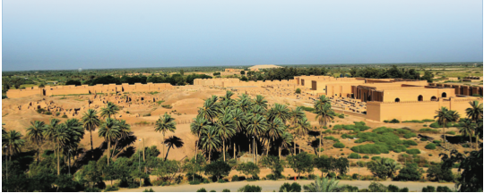
AI CẬP
LƯỠNG HÀ
Nằm ở vùng đất thuộc Đông Bắc châu Phi.
Nằm ở khu vực Tây Nam Á (Trung Đông)
Có sông Nin.
Có sông: Ti-gơ-rơ và Ơ-phơ-rát
Phía Bắc là đồng bằng châu thổ sông Nile (Hạ Ai Cập), phía Nam là Thượng Ai Cập (vùng đất dài hẹp, chủ yếu là cồn cát). Nước sông Nin hàng năm dâng tràn 2 bờ để lại lớp phù sa màu mỡ, thuận lợi canh tác nông nghiệp.
Bao bọc xung quanh Lưỡng Hà là các sa mạc.
Vùng đất giữa hai con sông Ti-gơ-rơ và Ơ-phơ-rát khá bằng phẳng và màu mỡ.
Điều kiện tự nhiên thuận lợi cho trồng trọt, giao thông và buôn bán
Thuận lợi cho phát triển kinh tế nông nghiệp, thuỷ sản, giao lưu đi lại buôn bán, thúc đẩy văn minh phát triển => Quà tặng của những dòng sông

Slide 6
hình 4 cho em biết điều gì về sản xuất nông nghiệp của người Ai Cập cổ đại?
Tác động của ĐKTN đối với sự hình thành văn minh Ai Cập, Lưỡng Hà?
Người cổ đại canh tác nông nghiệp (tranh vẽ)

Slide 7
1. Tặng phẩm của dòng sông
Ai Cập và Lưỡng Hà nằm ở lưu vực các con sông lớn (sông Nin, Ơ-phơ-rát, Ti-gơ-rơ)
- Kinh tế nông nghiệp, hoạt động buôn bán phát triển sớm → nền văn minh hình thành cả khi chưa có đồ sắt.
- Liên kết công xã, tạo điều kiện cho nhà nước ra đời.
- Có nhiều phát minh quan trọng phục vụ sản xuất.

Slide 8
2. Hành trình lập quốc của người Ai Cập và Lưỡng Hà.
- Khoảng năm 3200 TCN, vua Mê-nét thống nhất các công xã thành lập nhà nước Ai Cập.
- Cuối thiên niên kỉ IV TCN, nhà nước đầu tiên của Lưỡng Hà ra đời ở hạ lưu sông Ti-grơ và Ơ-phrát; đứng đầu nhà nước là En-xi.

Slide 9





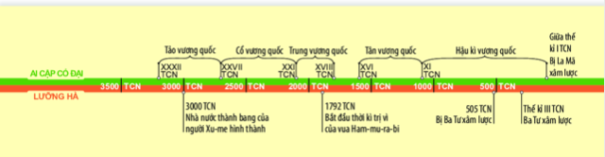
2. HÀNH TRÌNH LẬP QUỐC CỦA NGƯỜI AI CẬP LƯỠNG HÀ
Đọc thông tin sgk và trục thời gian hoàn thành phiếu học tập sau
Quá trình hình thành nhà nước của người Ai Cập và Lưỡng Hà
Nhà nước cổ đại
Người thành lập, người định cư sớm
Thời gian thành lập
Người đúng đầu
Ai Cập
Mê- nét thống nhất
Ai Cập
3.200 TCN
Pha-ra-ông ( kẻ ngự trị trong cung điện)
Lưỡng Hà
Người Xu-me đến định cư sớm
3.000 TCN
En-xi (người đứng đầu)

Slide 10

2. HÀNH TRÌNH LẬP QUỐC CỦA NGƯỜI AI CẬP LƯỠNG HÀ
Thảo luận
Nhiệm vụ:
- Em có nhận xét gì về quá trình thành lập nước Ai Cập và Lưỡng Hà?
- Vì sao nhà nước ở đây ra đời sớm hơn so với các khu vực khác trên thế giới?
Gợi ý: dựa vào các yếu tố sau. + Vị trí địa lý
+ Đất đai, khí hậu
+ Công cụ lao động

Slide 11
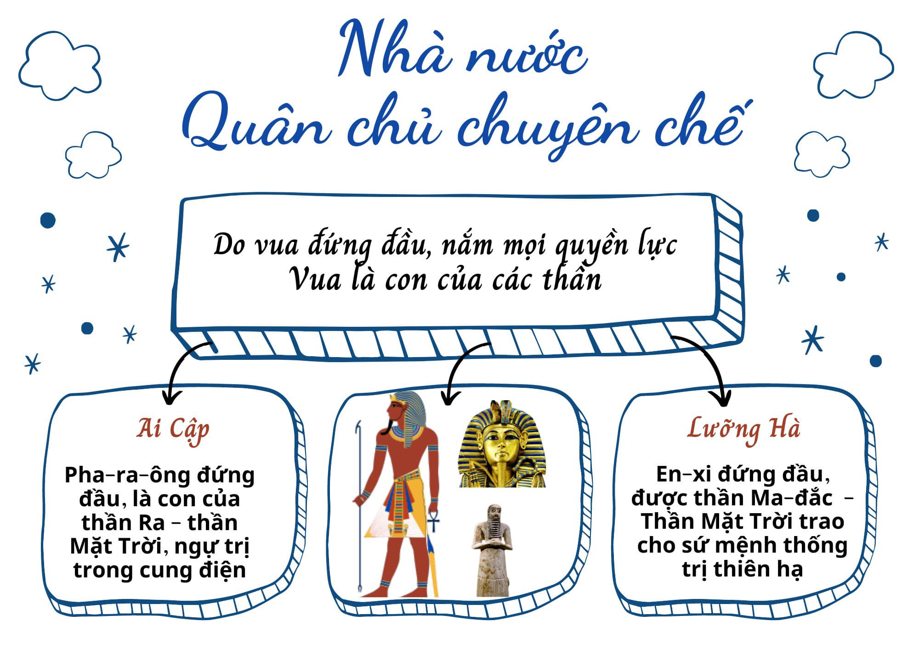

Slide 12

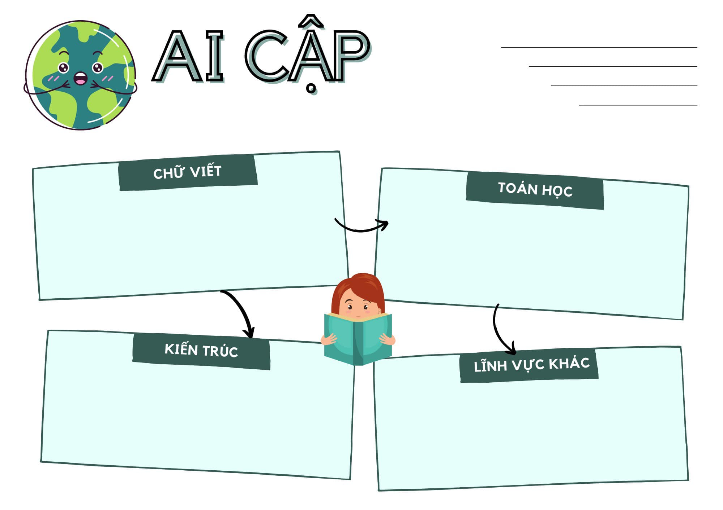
Những thành tựu văn hóa của Ai Cập và Lưỡng Hà

Slide 13

Tại sao người Ai Cập lại ước xác sau khi chết? Trình bày tóm tắt quy trình ước xác của người Ai Cập?

Slide 14
3. Những thành tựu văn hoá chủ yếu
Lĩnh vực | Thành tựu văn hoá
 | Ai Cập | Lưỡng Hà
Chữ viết
Toán học | .
Kiến trúc-Điêu khắc
Thiên văn học
Y học.
Luật pháp
Chữ tượng hình
Chữ của họ có hình nêm (hình góc nhọn).
Ai Cập cổ đại giỏi về hình học, biết tính số Pi= 3,16 tính được diện tích hình tròn, hình tam giác, thể tích hình cầu.
Nghĩ ra số đếm đến 10
Người Lưỡng Hà giỏi về số học, họ làm được các phép tính cộng, trừ, nhân, chia tới hàng triệu. Họ có nhiều phương pháp đếm khác nhau, nổi bật là hệ thống đếm lấy số 60 làm cơ sở
Kim tự tháp Ai Cập
Thành Ba bi lon ở Lưỡng Hà.
Lịch, người Ai Cập tính 1 năm có 360 ngày, chia thành 12 tháng, mỗi tháng 30 ngày, mỗi ngày có 24 giờ.
Cư dân Lưỡng Hà tính 1 năm có 360 ngày, chia thành 12 tháng, 1 tháng có 20 – 30 ngày
Kĩ thuật ướp xác nên y học giải phẫu phát triển
Năm 1750 TCN bộ luật thành văn Hămmurabi ra đời, quy định các nguyên tắc trong đời sống, trong gia đình…

Slide 15
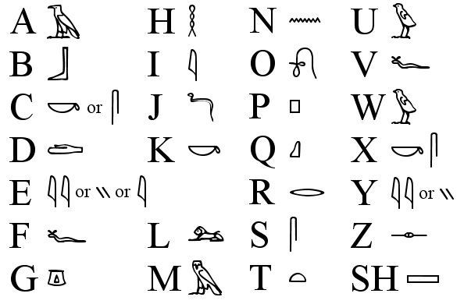
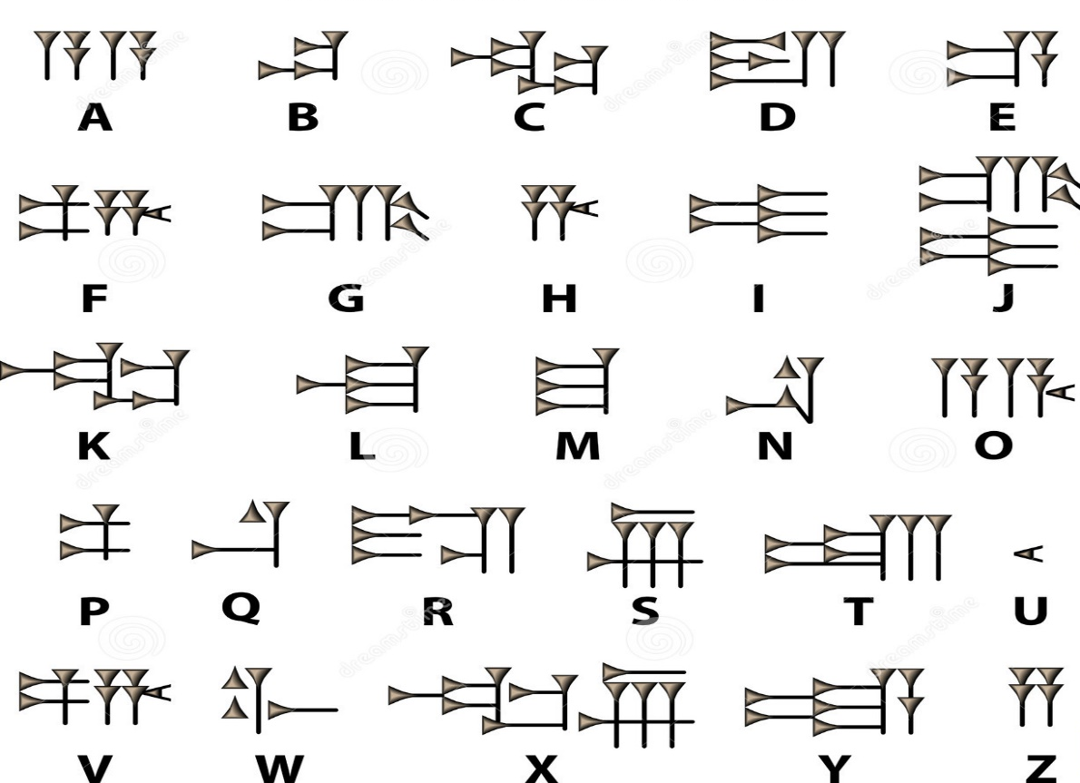
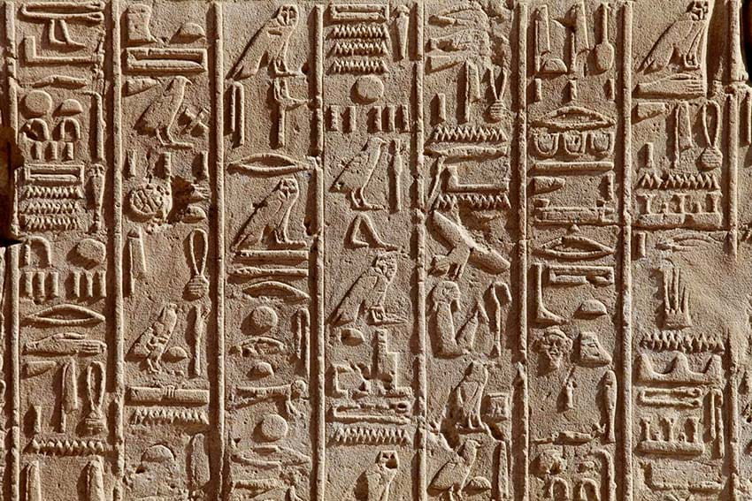
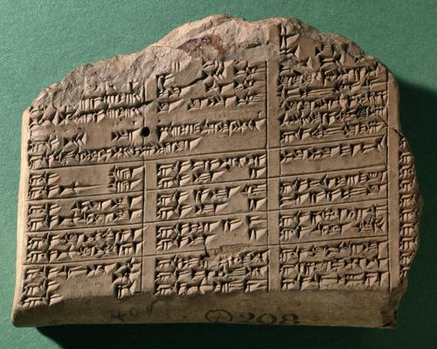
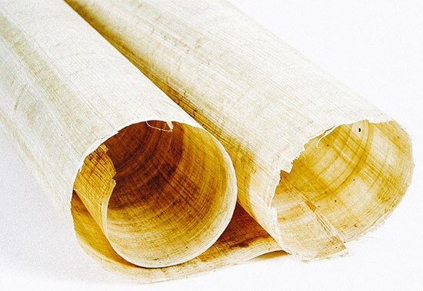
Em biết từ “paper” (giấy viết trong tiếng Anh) có nguồn gốc từ từ nào không?
Giấy Pa-pi-rút

Slide 16
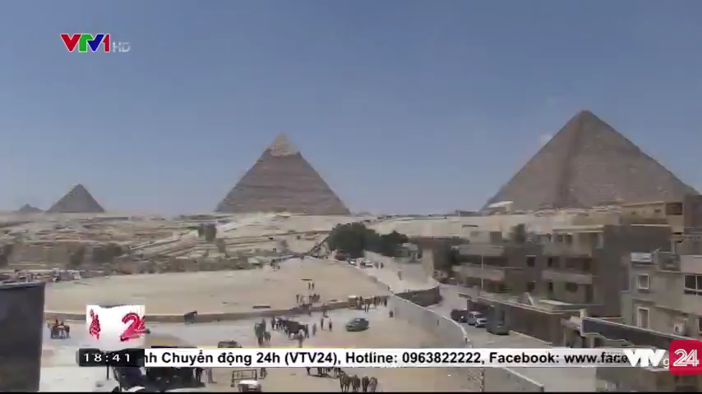
Em hãy trình bày hiểu biết của mình về 2 công trình kiến trúc nổi tiếng Kim tự tháp và vườn treo Ba-bi-lon?

Slide 17
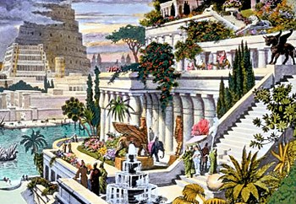
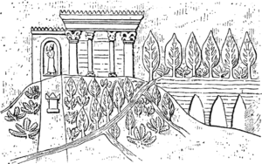
Vườn treo Babylon
Vườn Treo Babylon là một trong Bảy kỳ quan thế giới cố đại.
Nó được xây dựng một chuỗi vườn bậc thang, có đủ các loại cây, cây bụi và cây leo đa dạng, tạo nên một ngọn núi xanh lớn được đắp bởi gạch bùn.
Theo một truyền thuyết, vườn treo được xây dựng bởi Nebuchadnezzar II (605- 562 TCN), dành tặng cho vợ của mình, Amytis người Media, để làm bà khuây khỏa nỗi nhớ quê hương.
Vườn treo là công trình duy nhất trong số Bảy kỳ quan thế giới cổ đại vẫn chưa được xác định chính xác. Không có văn bản thời Babylon còn tồn tại nào nhắc tới vườn treo, và không có bằng chứng khảo cổ nào được tìm thấy tại Babylon.

Slide 18
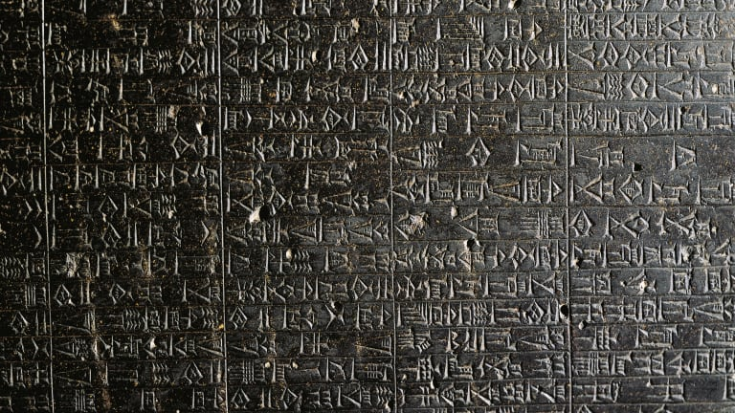
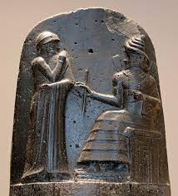
Bộ luật Hammurabi
Bộ luật Hammurabi cho các nhà khảo cổ biết rất nhiều về cuộc sống của người dân Babylon.
Tấm bia diorite – ghi lại bộ luật là một tảng đá lớn hình ngón tay khổng lồ. Nó cao khoảng 2,1 mét và rộng 0,6 mét, chứa khoảng 4000 dòng với 282 điều luật.
Ở trên cùng, hay còn gọi là "đầu ngón tay", của tấm bia là hình chạm khắc của Vua Hammurabi được thần mặt trời Shamash của Babylon ban cho pháp luật.

Slide 19




Phát minh ra bánh xe
Mặc dù không ai biết ai là người đã phát minh bánh xe… tuy nhiên, bánh xe cổ nhất được phát hiện ở Lưỡng Hà vào khoảng 3.500 trước Công nguyên.
Bánh xe này được cho là do người Sumer chế tạo. Nó được làm bằng ván gỗ ghép lại với nhau. Hình ảnh dưới đây mô tả ngắn gọn các giai đoạn phát triển của bánh xe.
Bánh xe do người Lưỡng Hà phát minh ra hiện nay được ứng dụng trong những lĩnh vực nào?
Theo em những thành tựu văn hoá nào của người Ai Cập và Lưỡng Hà có giá trị đến ngày này.

Slide 20
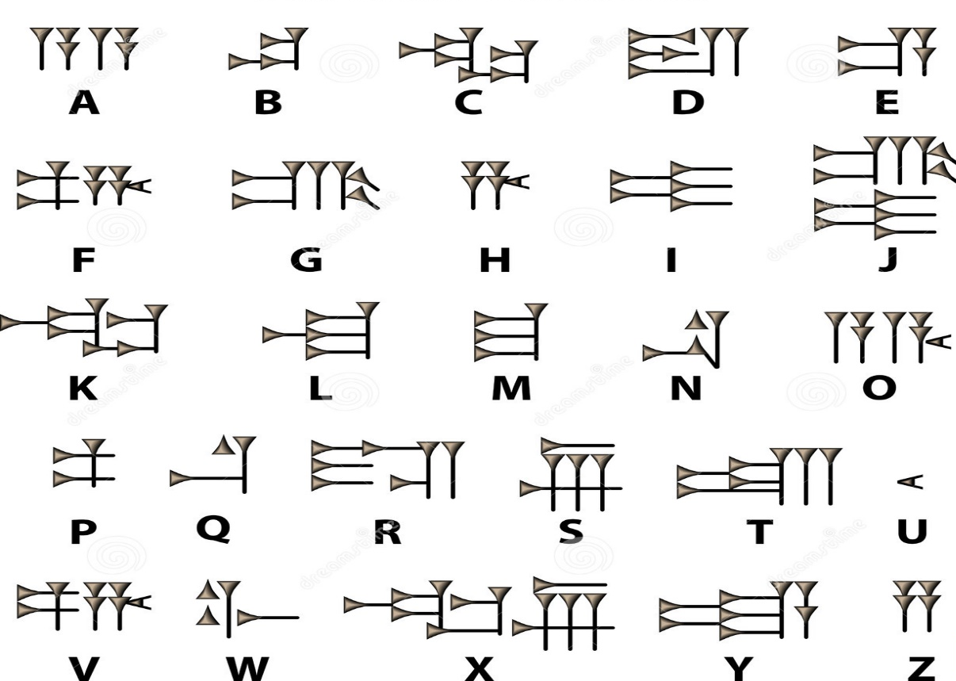
Bảng chữ cái của người Lưỡng Hà
Hoạt động Trải nghiệm
4 phút
Dựa vào bảng chữ cái Ai Cập và bang chữ cái của người Lưỡng Hà em hãy:
Viết tên mình bằng chữ Ai Cập và chữ cuả người Lưỡng Hà
Bảng chữ cái của Ai Cập

Slide 21

Dựa vào bảng chữ cái Ai Cập, Lưỡng Hà bên cạnh, em hãy:
Viết tên mình bằng chữ Ai Cập
Thử viết một bức thư ngắn bằng chữ Ai Cập sau đó đố bạn mình đoán xem nội dung bức thư là gì?
4 phút
Bảng chữ cái của người Ai Cập
Bảng chữ cái của người Sume

Slide 22
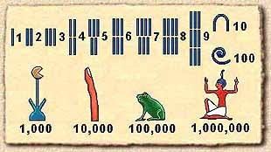
Luyện tập.
Dựa vào bảng chữ số của người Ai Cập cổ đại dưới đây, em hãy làm csac phép tính sau: 124+321=? Và 1565-1234=? Theo cách viết của họ.

Slide 23
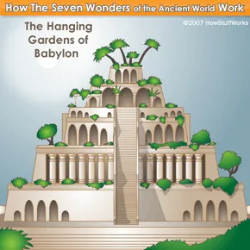
VẬN DỤNG
Nhóm 1, 2: Hãy thiết kế mô hình vườn treo Babylon bằng các chất liệu sẵn có.
+ Hãy giải thích về cách để xây dựng vườn treo, hệ thống nước tưới được sử dụng
Nhóm 3,4: Thực hành ướp xác bằng quả cam theo hướng dẫn
Yêu cầu: chất liệu xốp, bìa cứng,…

Slide 24
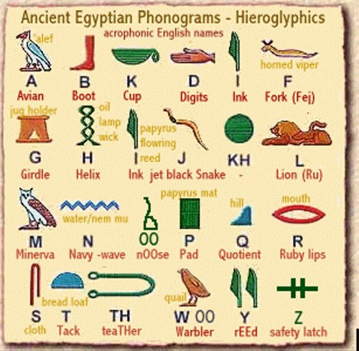
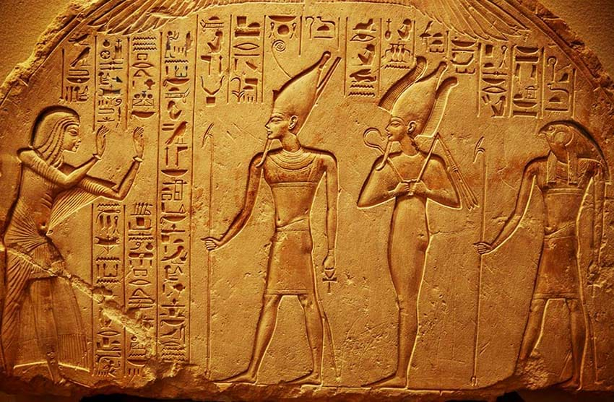
Em có biết người Lưỡng Hà và người Ai Cập đã sáng tạo ra chữ viết này như thế nào không? Họ đã xây dựng nền văn minh trong điều kiện ra sao?

